Slide 1

مادة المعلوماتية
مديرية التربية لولاية البيض
ثــانوية أربــــــــــــــــوات
المجال: بيئة التعامل مع الحاسوب
الوحدة: حماية الحــاسوب
بن يوسف عبد اللطيف | أستاذ المادة
السنة الدراسية : 2024-2025
أنواع البرامج الخطيرة
طرق الوقاية من الفيروسات
خصائص الفيروس
أنواع مضادات الفيروسات
أعراض الإصابة بالفيروسات

Slide 2


00
إشـــكالية
طلب منكم أستاذ مادة المعلوماتية إنجاز بحث إلكتروني، فقمت أنت وزميك بإنجازه على حاسوبه الشخصي ثم نقلته في قرص محمول Flash Disque لتعيد فتحه في حاسوبك, لما فتحته وجدت جميع ملفات القرص قد اختفت، عند حضوركم لحصة المعلوماتية طلبتم من الأستاذ إيجاد حل لهذه المشكلة.
الفيروس وأنواعه
خصائص الفيروس
أعراض الإصابة بالفيروس
طرق الوقاية من الفيروسات
المطلوب
أنواع مضادات الفيروسات
ماذا حدث لملف البحث وكيف اختفى من القرص؟
كيف يمكن للأستاذ معالجة هذا المشكل؟
ما هي الاحتياطات اللازمة في المرات المقبلة لتفادي ذلك؟

Slide 3
01
1- البرامج الخطيرة وأنواعها
البرامج الخطيرة
هو نوع من أنواع البرمجيات التخريبية الخارجية، صُنعت عمداً بغرض تغيير خصائص ملفات النظام و تنقسم إلى ثلاثة أقسام:
البرامج الخطيرة وأنواعها
خصائص الفيروس
أعراض الإصابة بالفيروس
برامج التجسس Spy ware
02
01
برامج الاختراق Hacking
طرق الوقاية من الفيروسات
هي برامج تثبت على الحاسوب خفية دون علم صاحبها من أجل سرقة معلوماته وبياناته الشخصية ككلمات مرور الحسابات المالية.
هي برامج تقوم باختراق أي حاسوب عند وجود ثغرات في نظام الحماية قصد إلحاق الضرر به.
أنواع مضادات الفيروسات

Slide 4
02
1- الفيروس وأنواعه
03
الفيروس Virus
البرامج الخطيرة وأنواعها
هو برنامج صمم عمداً من طرف مبرمجين محترفين قصد إلحاق الضرر بالحاسوب كحذف أو تخريب للمعلومات أو تعطيل وظائف الحاسوب وهو أنواع:
خصائص الفيروس
أعراض الإصابة بالفيروس
ب- فيروسات الملفات
أ- فيروسات بدء التشغيل
طرق الوقاية من الفيروسات
تصيب جميع أنواع الملفات ولديها طرق انتشار مختلفة مثل الفدية Ransome، او حصان تروادة Trojan Horse ، أو الديدان Worms
يؤدي إلى تعطيل إقلاع الحاسوب
أنواع مضادات الفيروسات

Slide 5
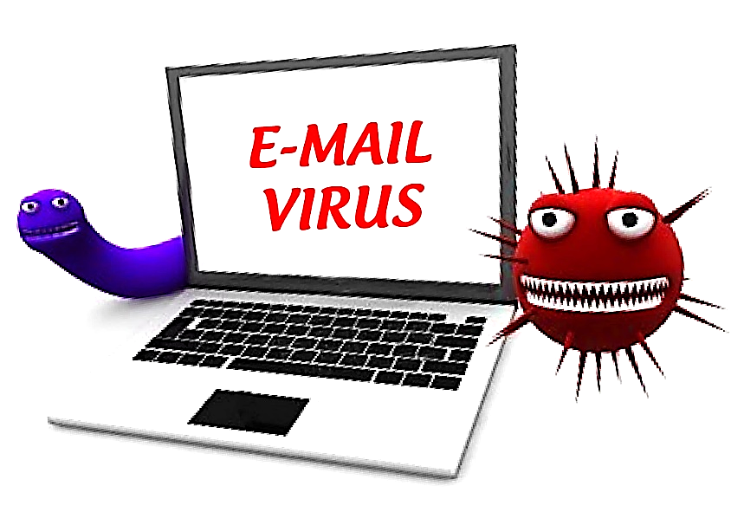
03
2- خصائص الفيروس
يتميز الفيروس بالميزات التالية:
البرامج الخطيرة وأنواعها
القدرة على التخفي.
وسرعة التكاثر والانتشار.
الانتقال عن طريق الانترنت أو وحدات التخزين المتنقلة.
التمركز بالذاكرة الحية.
خصائص الفيروس
أعراض الإصابة بالفيروس
طرق الوقاية من الفيروسات
أنواع مضادات الفيروسات

Slide 6

04
3- أعراض الإصابة بالفيروس
من الأعراض التي تدل على وجود الفيروسات
البرامج الخطيرة وأنواعها
تكرار رسائل الخطأ.
اختفاء بعض الملفات.
بطء شديد في بدء التشغيل .
رفض تنفيذ التطبيقات.
امتلاء الذاكرة أو القرص الصلب.
خصائص الفيروس
أعراض الإصابة بالفيروس
طرق الوقاية من الفيروسات
أنواع مضادات الفيروسات

Slide 7

05
4- طرق الوقاية من الفيروسات
لحماية الحاسوب يجب إتباع ما يلي:
البرامج الخطيرة وأنواعها
تفعيل الجدار الناري.
تثبيت مضاد الفيروسات Anti Virus وتحديثه بانتظام.
تفادي البرامج المشبوهة والمواقع غير الرسمية والرسائل مجهولة المصدر.
تفادي استعمال الذاكرات الخارجية دون فحصها.
نسخ البيانات في أقراص خارجية بشكل دوري.
خصائص الفيروس
أعراض الإصابة بالفيروس
طرق الوقاية من الفيروسات
أنواع مضادات الفيروسات

Slide 8




06
5- أنواع مضادات الفيروسات
يوجد العديد من مضادات الفيروسات أشهرها
البرامج الخطيرة وأنواعها
Kaspersky
خصائص الفيروس
أعراض الإصابة بالفيروس
Avast
طرق الوقاية من الفيروسات
أنواع مضادات الفيروسات
Nod32
AVG

